Slide 1
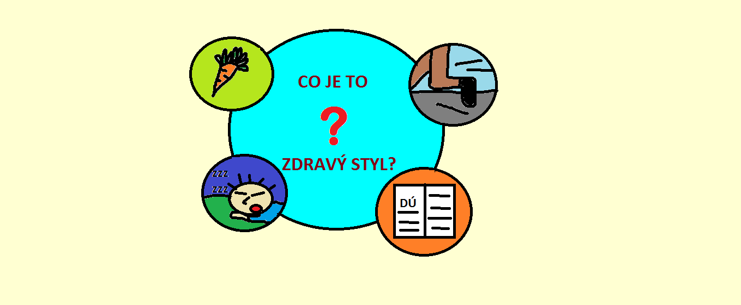

Slide 2
ZÁSADY DODRŽENÍ ZDRAVÉHO STYLU
Chodit brzo spát
Jíst ovoce a zeleninu
Dělat nějaký sport
Scházet se s přáteli
Udělat všechny úkoly které mám udělat
6. Nekouřít
A ZA 7. TO PODLE MĚ NEJDŮLEŽITĚJŠÍ
7. SNÍDANĚ!!! To je základ dne!

Slide 3
PYRAMIDA ZDRAVÉ VÝŽIVY
DBEJTE NA TO!!!

Slide 4
ALE JESTLI CHCETE SKONČIT JAKO ON…
TAK VTOM KLIDNĚ POKRAČUJTE!

Slide 5
ALE ZASE TO HUBNUTÍ NESMÍTE PŘEHNAT
ANOREKTIČKA!

Slide 6
CO TO JE VLASTNĚ ANOREKTIČKA?
To je žena která si o sobě myslí že je tlustá
A málo jí!
TAKHLE SKONČIT NECHCETE! VIĎTE!

Slide 7
MÁTE RÁDI SVOJE TĚLO??

Slide 8
ANO?
TAK PROSÍM NEKUŘTE!!!
Škodí to vašim plícím!

Slide 9
JAK JÍTE VY???

Slide 10
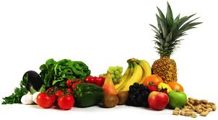
CO JÍST CO NEJÍST
Ovoce a zelenina
Hamburger
Ryba
Hranolky
A JSOU DALŠÍ A DALŠÍ JÍDLA

Slide 11
VĚTŠINALIDÍ JÍ ŠPATNĚ!
DOUFÁM ŽE MEZI NĚ NEPÁTŘÍTE!!!

Slide 12
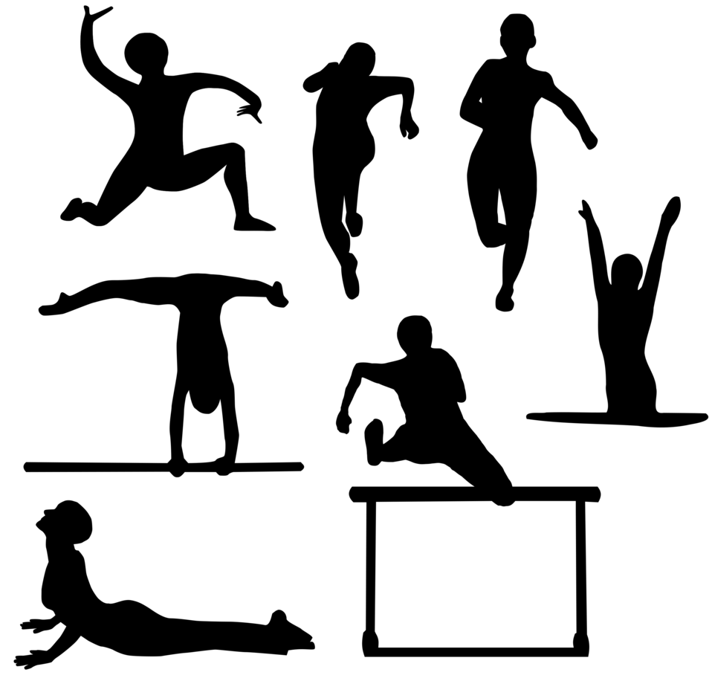
HLAVNĚ HODNĚ POHYBU!

Slide 13
A CO SI VY PŘEDSTAVÍTE POD POJMEM ZDRAVÝ STYL???

Slide 14
UŽ VÍM CO JE
!
ZDRAVÝ STYL

Slide 15
Zpracovala: Markéta Nýčová
Obrázky: Google obrázky
Hudba: Včelí medvídci (chvátám)
15.5. 2015

